Slide 1
Propuestas para reuniones Técnicas de la Comisión de Infraestructura y la Secretaría de Comunicaciones y Transportes
Conferencia Nacional de Gobernadores (CONAGO)
20 de mayo del 2019
Lic. Francisco Vega de Lamadrid
Gobernador de Baja California

Slide 2
Antecedentes de reuniones
Durante el proyecto de integración de la Agenda Única Nacional, que comprende la totalidad de los proyectos que de manera interna en la Comisión de Infraestructura, fueron evaluados de manera positiva por las coordinaciones regionales, se establecieron reuniones técnicas con el Gobierno de México, entre la SHCP y la SCT; así como con la Cámara de Diputados.
La agenda Estratégica Única Nacional, se compone por 157 proyectos de realización de obras en los siguientes rubros:
Infraestructura carretera;
Vialidades Urbanas;
Movilidad y transporte;
Infraestructura Hidráulica; e
Infraestructura Hospitalaria.
Para ello y derivado de la reunión pasada del día 12 de Diciembre del 2018; con el Secretario Javier Jiménez Espriú, se hizo la solicitud para sostener reuniones técnicas entre la Comisión de Infraestructura de la CONAGO y la Secretaría de Comunicaciones y Transportes.
A su vez, con fecha 16 de Enero del 2019 durante la reunión del Fondo Nacional de Infraestructura FONADIN, se solicitó de manera personal al Ing. Cedric Escalante, Subsecretario de SCT; reunión Técnica con los Coordinadores regionales de la Comisión de Infraestructura.

Slide 3
Coordinaciones Regionales
SUR/SURESTE
Veracruz
Tabasco
CENTRO OCCIDENTE
Jalisco
Michoacán
CENTRO
NORESTE
NOROESTE
CDMX
Tlaxcala
Guerrero
Oaxaca
Chiapas
Campeche
Quintana Roo
Yucatán
Colima
Nayarit
Zacatecas
Aguascalientes
Guanajuato
San Luis Potosí
Morelos
Estado de México
Querétaro
Hidalgo
Puebla
Chihuahua
Coahuila
Durango
Nuevo León
Tamaulipas
Baja California
Baja California Sur
Sonora
Sinaloa

Slide 4
Reuniones ante la Unidad de Inversiones SHCP
En seguimiento a los acuerdos mencionados se realizaron reuniones con el titular de la Unidad de Inversiones de la Secretaría de Hacienda y Crédito Público con sus directores generales adjuntos dónde asistieron un total de 28 estados del País.
Sostuvimos 6 Reuniones regionales ante esta Unidad, en dónde participaron 56 funcionarios estatales de las entidades federativas, especializados en los temas de infraestructura, obra pública y comunicaciones.
A estas reuniones únicamente se ausentaton los estados de Tlaxcala, Colima, Chiapas y BCS.
Acuerdo: A partir de estas reuniones se estableció la necesidad de acudir de manera conjunta a reuniones técnicas con la Secretaría de Comunicaciones y Transportes (SCT) para evaluación de los proyectos específicos.

Slide 5
Proyectos de Infraestructura
Se entregarán un total de 87 proyectos con registro o pre registro en cartera ante la Unidad de Inversiones de la Secretaría de Hacienda y Crédito Público, que se desglosan de la siguiente manera:
Proyectos de desarrollo carretero: 76
Proyectos en Infraestructura de viabilidad urbana: 2
Proyectos de movilidad y transporte: 5
Proyectos de Infraestructura hidráulica: 3
Proyectos de Infraestructura hospitalaria: 1
La inversión Total de los proyectos asciende a $83,038,764,684.33 (ochenta y tres mil, treinta y ocho millones, setecientos sesenta y cuatro mil, seiscientos ochenta y cuatro mil pesos)

Slide 6
Solicitud específica
Se ha solicitado directamente al Subsecretario de Infraestructura desde el 16 y 23 de Enero del año en curso reuniones con las siguientes características.
Reunión entre los Representantes o Secretarios del ramo de los coordinadores regionales de la Comisión de Infraestructura con el Subsecretario de Infraestructura de la SCT. (6 personas asistentes)
Reuniones específicas por rubros para revisión de proyectos ya avalados por la Unidad de Inversiones de la SHCP con los funcionarios especializados en los siguientes temas:
Infraestructura Carretera y vialidades urbanas;
Movilidad, Transporte y Líneas Ferrroviarias; e
Infraestructura Hidráhulica y Hospitalaria.
Los proyectos que han sido clasificados como viables con el análisis de la unidad de Inversiones de la SHCP son un total de 87 proyectos y dónde existen varios proyectos con inversión mediante Asociaciones Público Privadas.
Se propone un seguimiento a dichas reuniones similar a la Unidad de Inversiones de la SHCP; para atención de funcionarios y proyectos específicos mediante reuniones por cada una de las regiones del País. (total 5 reuniones técnicas)

Slide 7
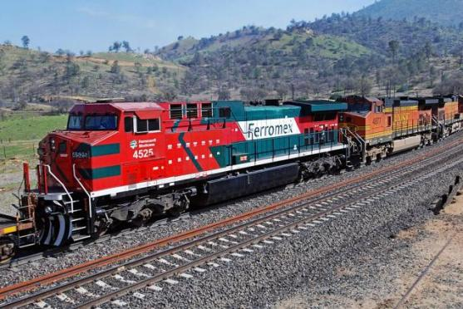
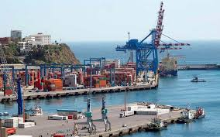
¡Muchas gracias! Lic. Francisco A. Vega de Lamadrid Gobernador del Estado de Baja California
Lic. Andrés Tapia Leyva
Representante del Gobernador de Baja California, enlace ante CONAGO y Director de Enlace Federal.
Correo Electrónico: atapial@baja.gob.mx
Teléfonos de contacto:
56870332, 56872478 y 56874033

